Slide 1
RICERCA OPERATIVA 5. METODO GRAFICO PER LA PROGRAMMAZIONE LINEARE
Gionata Massi

Slide 2
RISOLUZIONE GRAFICA DELLA PROGRAMMAZIONE LINEARE
Quando un problema di P.L. presenta due variabili decisionali è possibili impiegare un metodo di risoluzione basato su considerazioni geometriche e rappresentabile graficamente sul piano cartesiano.
La soluzione grafica viene presentata per l’esempio dell’unità precedente:
$\begin{aligned}\text{max}z=\text{120}x_{1}+\text{40}x_{2} \\ \text{40}x_{1}+\text{20}x_{2}≤\text{2200} \\ 8x_{1}+2x_{2}≤\text{320} \\ x_{1}+x_{2}≤\text{100} \\ x_{1}≥0,x_{2}≥0\end{aligned}$
funzione obiettivo
(1)
(2)
(3)
vincoli
(4)
(5-6)

Slide 3
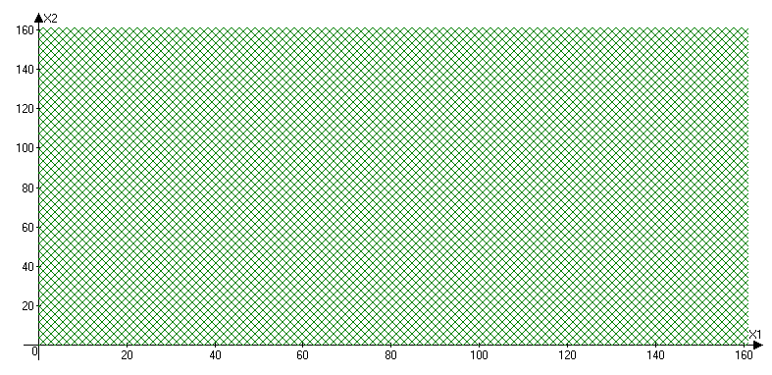
RISOLUZIONE GRAFICA
Il problema ha variabili decisionali x₁ e x₂: la risoluzione grafica verrà effettuate su di un piano cartesiano con assi coordinati x₁ e x₂. Essendo le variabili non negative, la soluzione sarà una coppia di punti all’interno del primo quadrante.

Slide 4
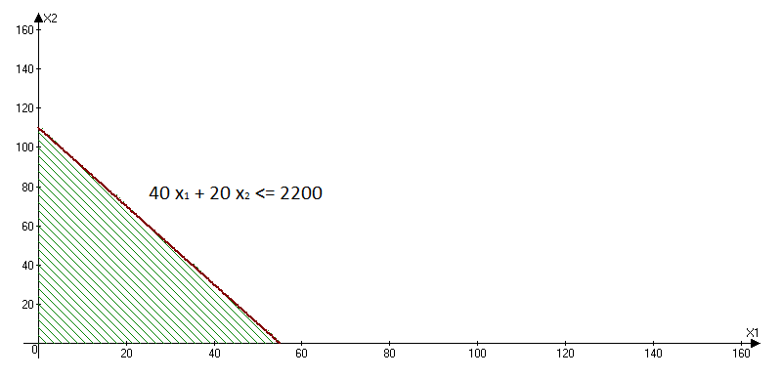
RISOLUZIONE GRAFICA
Ogni equazione rappresenta una retta sul piano cartesiano. Una disequazione corrisponde ad un semipiano che ha come frontiera la retta associata all’uguaglianza e tutti i punti che soddisfano la disequazione. I vincoli sulle materie prime limitano le soluzioni ammissibili a quelle rappresentate nel piano cartesiano.
(2)

Slide 5
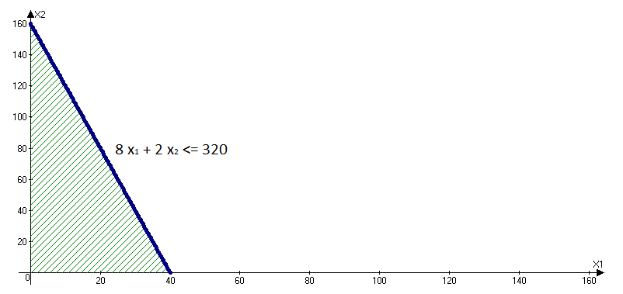
RISOLUZIONE GRAFICA
I vincoli sulle ore di lavoro sono rappresentati dal semipiano che si trova al di sotto della retta 8 x₁ + 2 x₂ = 320.
(3)

Slide 6
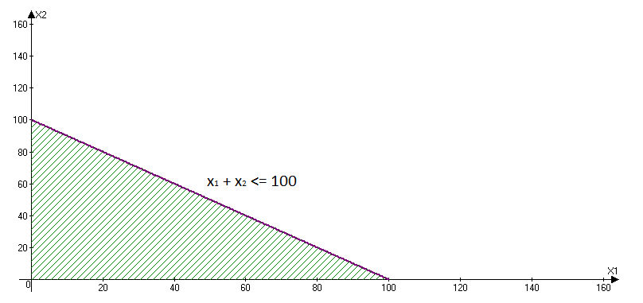
RISOLUZIONE GRAFICA
Infine i vincoli conseguenti dalle indagini di mercato sono rappresentati dal semipiano che si trova al di sotto della retta x₁ + x₂ = 100.
(4)

Slide 7
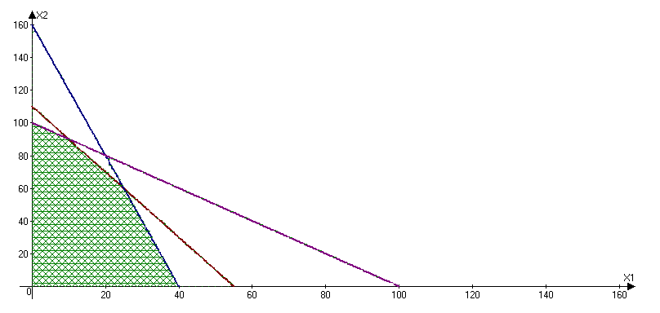
RISOLUZIONE GRAFICA
L’insieme delle soluzioni ammissibili X è dato dall’intersezione dei semipiani individuati dalle disequazioni, ovvero l’insieme delle soluzioni che soddisfano contemporaneamente tutti i vincoli.
La frontiera fa parte della regione ammissibile in quanto tutti i vincoli includono l’uguaglianza.
(3)
(4)
(2)

Slide 8
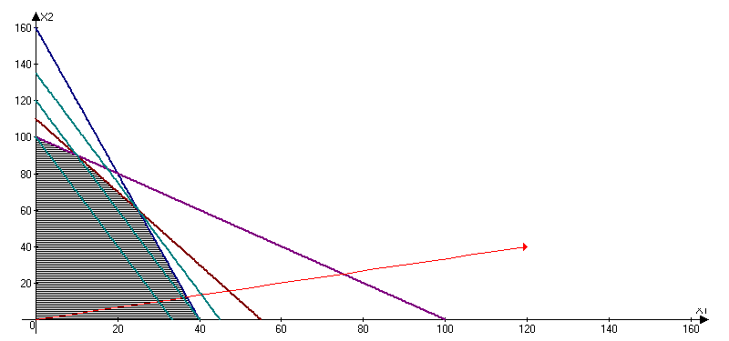
RISOLUZIONE GRAFICA
E’ possibile tracciare la direzione di massima crescita della funzione obiettivo, data da ∇z = (120,40)^{T} e le curve di livello della funzione obiettivo, le quali sono ortogonali al gradiente.
O = (0, 0); z(O) = 0
D = (0, 100); z(D) = 4000
A = (40, 0); z(A) = 4800
(3)
C = (10, 90); z(C) = 4800
D
C
B = (25, 60); z(B) = 5400
B
(4)
∇z
(2)
O
A
Notes:
<numero>

Slide 9
RISOLUZIONE GEOMETRICA DELLA P.L.
La soluzione del problema è la coppia di valori nel piano (x₁, x₂) che rende massima (minima) la funzione obiettivo; può essere trovata graficamente traslando il più possibile le curve di livello della f.o. lungo la direzione del gradiente della f.o. (antigradiente della f.o.) in modo che abbia una intersezione con la regione di ammissibilità X non vuota.
Nell’esempio di mix ottimo di produzione il punto B = (25,60) è il punto più distante dalla retta z = 0 che è possibile raggiungere muovendosi nella direzione del gradiente della f.o. Tutti i punti con valore della f.o. maggiore di B sono esterni alla regione ammissibile, quindi B è un punto di ottimo.
I punti sulla frontiera di X hanno un ruolo fondamentale nella P.L.

Slide 10
RISOLUZIONE GEOMETRICA DELLA P.L.
z* è il valore ottimo della funzione obiettivo.
La soluzione del problema (x₁*, x₂*) è il punto di X tale che z* = 120 x₁* + 40 x₂*.
Per via della linearità dei vincoli e della funzione obiettivo, il punto di ottimo (se esiste finito come nel caso dell’esempio) può essere cercato considerando solo l’insieme finito di punti corrispondenti ai vertici del poliedro X.
Anche se le soluzioni ammissibili per un problema di LP possono essere infinite, la ricerca dell’ottimo avviene solamente esplorando un numero finito di punti.

Slide 11
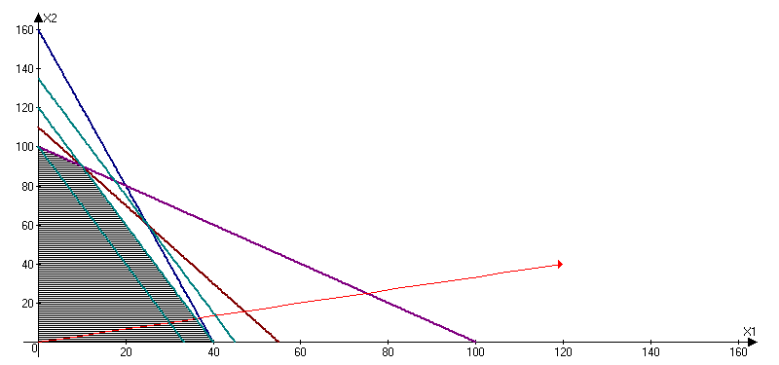
RISOLUZIONE GEOMETRICA DELLA P.L.
Possono esistere in generale più soluzioni ottime equivalenti, ossia con lo stesso valore ottimo della funzione obiettivo.
Se nell’esempio precedente ulteriori regole sulla produzione imponessero che:
$\text{3 }x_{1}+x_{2}≤\text{120}$
O = ( 0, 0); z(O) = 0
D = ( 0, 100); z(D) = 4000
A = (40, 0); z(A) = 4800
(3)
C = (10, 90); z(C) = 4800
D
C
(5)
(4)
∇z
(2)
O
A

Slide 12
RISOLUZIONE GEOMETRICA DELLA P.L.
In questo caso esisterebbero infiniti punti di ottimo tutti equivalenti (nell’esempio, quelli del segmento AC).
Si potrebbe quindi scegliere alternativamente tra i punti estremi A e C.
Pertanto la ricerca dell’ottimo resta una esplorazione tra un numero finito di soluzioni alternative corrispondenti ad i vertici del poliedro X.

Slide 13
RISOLUZIONE GEOMETRICA DELLA P.L.
Riassunto del metodo grafico per la P.L.
Ogni disequazione rappresenta sul piano cartesiano un semipiano, ogni equazione rappresenta una retta.
L’intersezione dei semipiani è la regione di ammissibilità.
La funzione obiettivo è rappresentata da un fascio di rette parallele fra di loro e ortogonali al vettore gradiente di z (direzione di massima crescita della funzione obiettivo).
Per un problema di max (min) la traslazione della funzione obiettivo è nel verso del vettore gradiente (antigradiente).
Trovato graficamente il punto di ottimo risolvere il sistema di equazioni dei vincoli saturi per trovare la soluzione ottima che sostituita nella funzione obiettivo darà il valore dell’ottimo.
Il gradiente della funzione obiettivo è dato dai coefficienti delle variabili essendo la funzione lineare.

